Slide 1
项目组名：项目名
李乾,顾翔,凌迎港

Slide 2
目录
1 需求实现程度
2 项目展示
3 项目团队

Slide 3
需求实现程度
个人博客
后台
SpringMVC
Spring
前端
Angularjs
Mybatis
Mysql
Bootstrap
restful风格
json数据交互
Prerender
博主
博文发表、编辑、删除与浏览
博文分类、归档
博文评论管理
留言管理
个人信息维护
友链管理
访客
阅读博文
评论博文
对博主留言
关注博主发私信
点赞与打赏

Slide 4
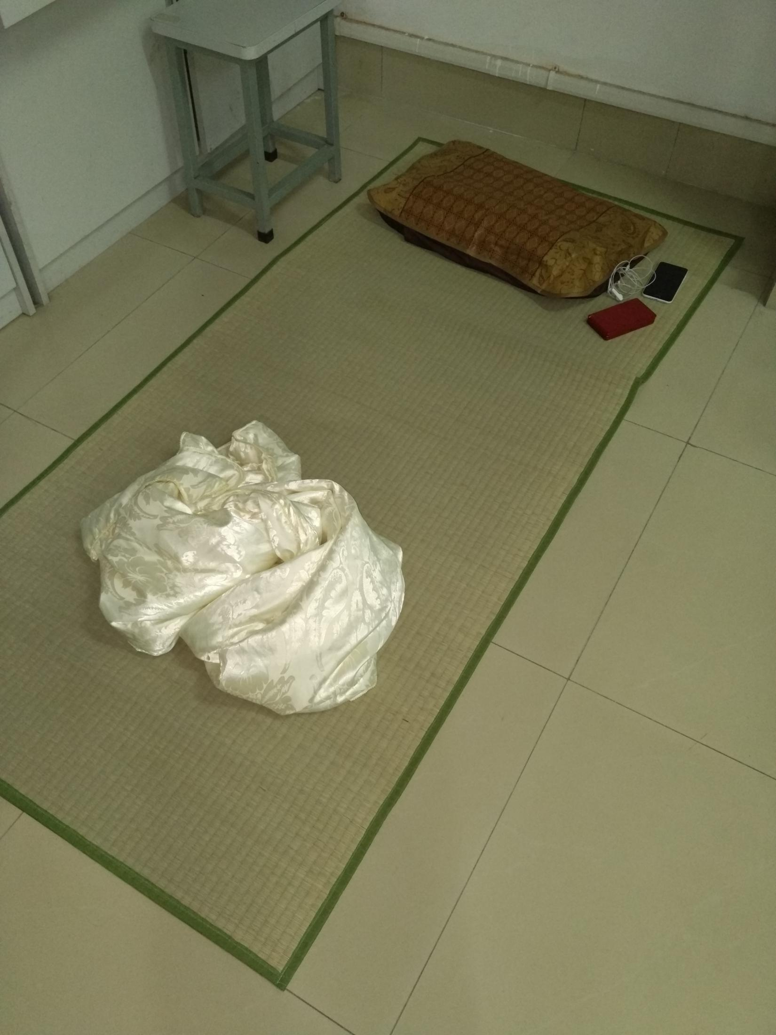
小组成员
顾翔 博客的整体设计编写
李乾 团队组织 功能完善
凌迎港 配置服务器 博客架设
趣事：前些天，我们三人在实验室一起写代码学习。结果阿姨不知情。将我们反锁在了计算机楼里，我们干脆拿出了珍藏在橱柜中的席子，在实验室打地铺睡。三人又睡不着，干脆放起了视频课，聊起了技术，一直到很晚才睡。有人说，青春是在大排档喝啤酒谈未来，但我们觉得，在这个年纪，遇到志同道合的人，一起做喜欢的事，才叫做青春。

Slide 5
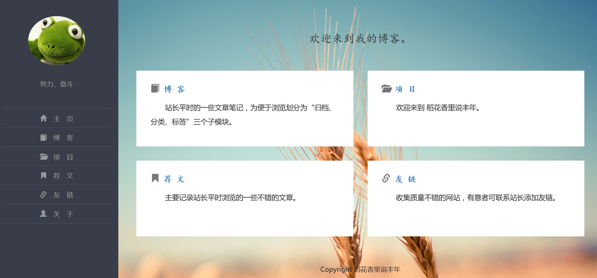
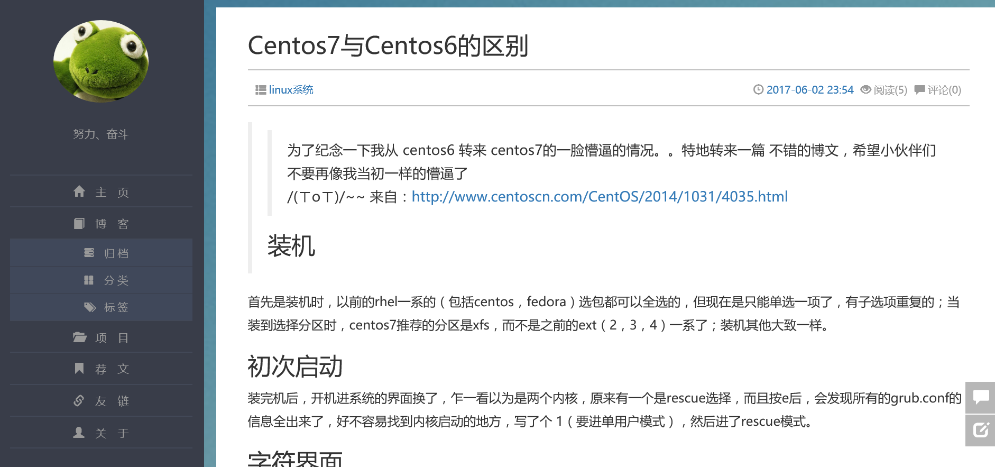
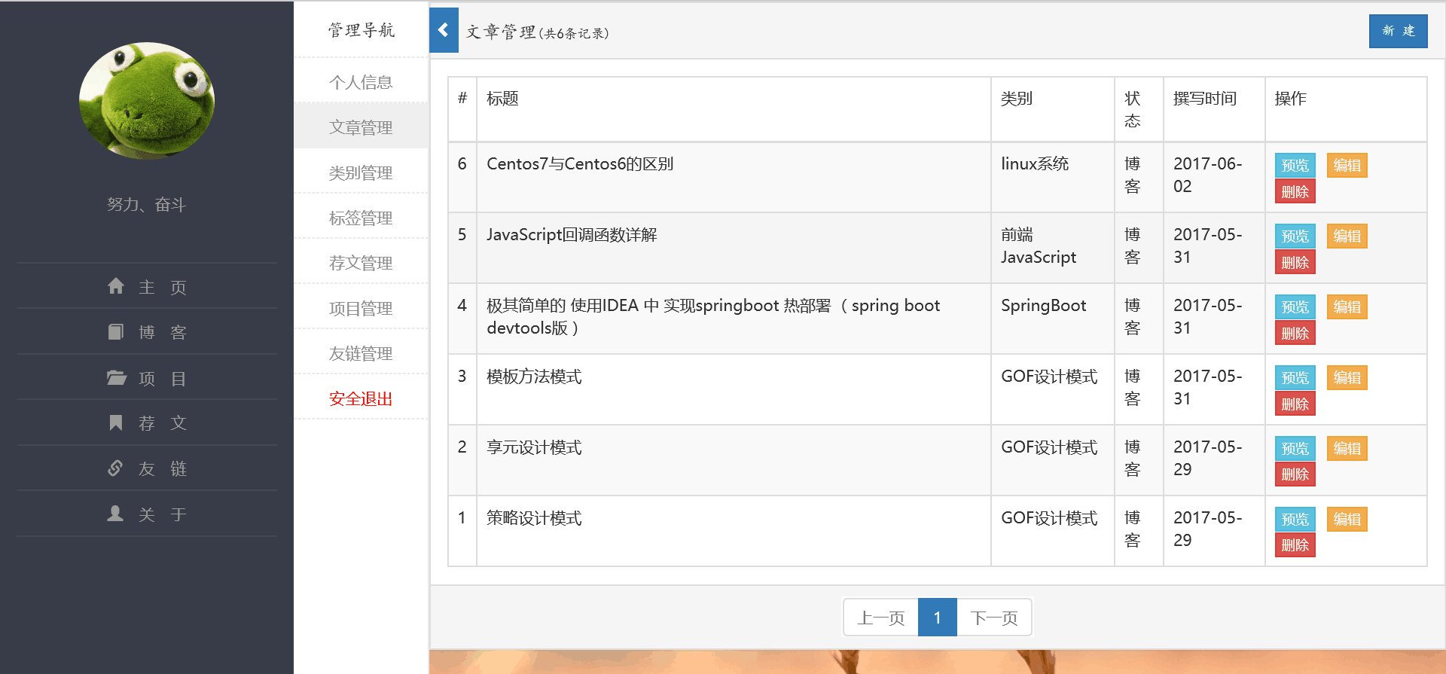
前端风格一览：主页

